Slide 1



«О ПРОГРАММНОМ ОБЕСПЕЧЕНИИ ПО СБОРУ И ОБРАБОТКЕ
МЕДИЦИНСКИХ СТАТИСТИЧЕСКИХ ДАННЫХ НИИОЗММ»
А.И. Коновалова
Главный специалист Центра медицинской статистики

Slide 2
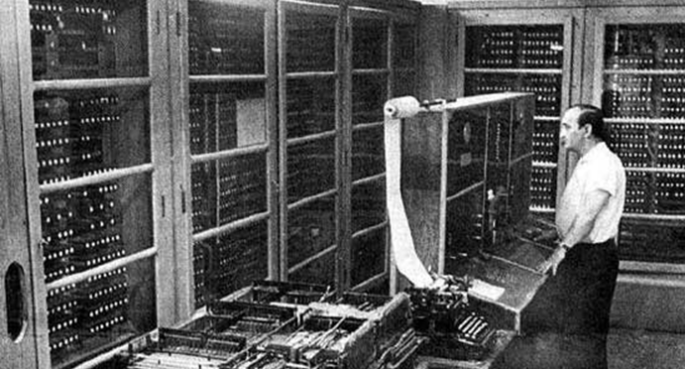



ОТ ЭВМ к ПК

Slide 3
АУДИТ СУЩЕСТВУЮЩИХ ПРОГРАММНЫХ РЕШЕНИЙ
АНАЛИЗ ХАРАКТЕРИСТИК
Решение | А | B | C | D
Онлайн режим
Настройка проверок
Одновременная работа
Наличие справочников
Режим проверки
Быстродействие

Slide 4
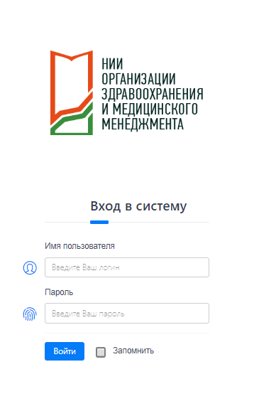




ПРЕИМУЩЕСТВА
Работа онлайн с любого ПК
Дружественный пользовательский интерфейс
Возможность утверждения данных
Невероятное быстродействие

Slide 5

ПРИСТУПАЯ К РАБОТЕ
!
Представиться на почту helpcms@yandex.ru
Пройти регистрацию в программе
Сообщить перечень форм
Стараться не паниковать ;)
!
!
!

Slide 6
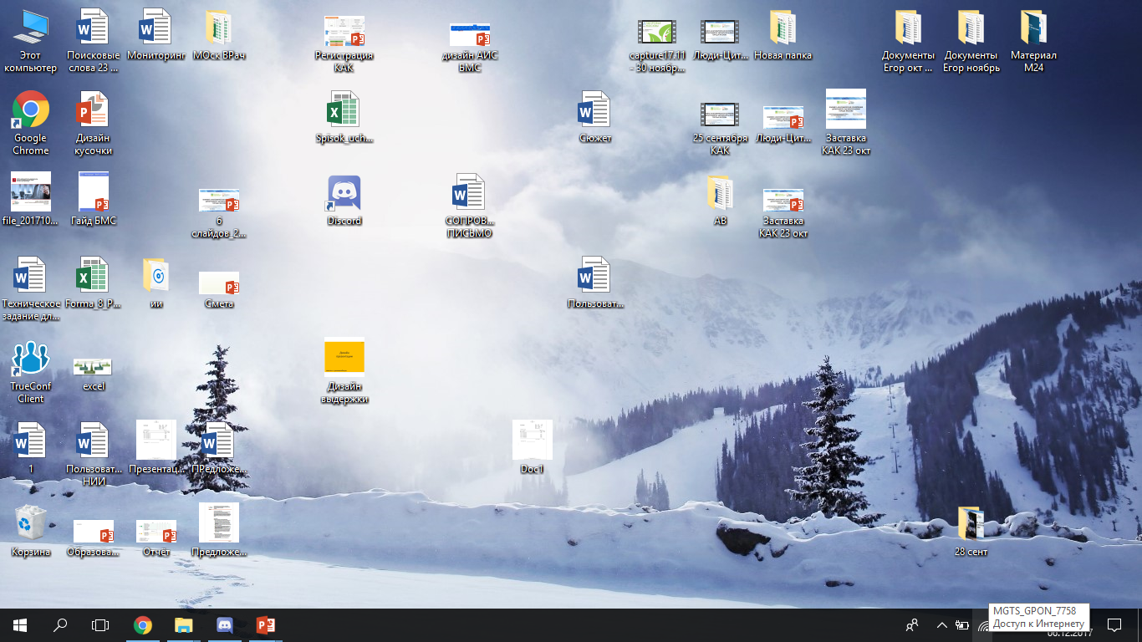



LIFE-HACK
1
3
2
4

Slide 7
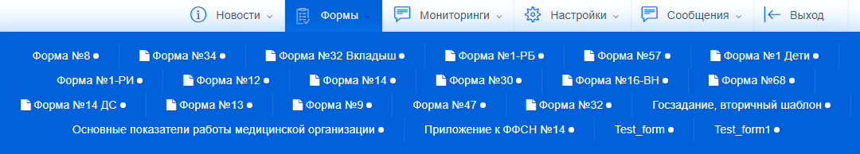
ЗАПОЛНЕНИЕ ФОРМ

Slide 8

ЗАПОЛНЕНИЕ ФОРМ
Пересчитать
Автосуммы
1

Slide 9
ЗАПОЛНЕНИЕ ФОРМ
Пересчитать
Автосуммы
Сохранить
1
2

Slide 10
ЗАПОЛНЕНИЕ ФОРМ
Пересчитать
Автосуммы
Сохранить
Проверить
1
2
3

Slide 11

ЗАПОЛНЕНИЕ ФОРМ
Пересчитать
Автосуммы
Сохранить
Проверить
Ошибки
1
2
3
4

Slide 12

ЗАПОЛНЕНИЕ ФОРМ
Пересчитать
Автосуммы
Сохранить
Проверить
Ошибки
Редактирование
1
2
3
4
5

Slide 13

ЗАПОЛНЕНИЕ ФОРМ
Пересчитать
Автосуммы
Сохранить
Проверить
Ошибки
Редактирование
Теперь отлично!
1
2
3
4
5
6

Slide 14


ЗАПОЛНЕНИЕ ФОРМ
Пересчитать
Автосуммы
Сохранить
Проверить
Ошибки
Редактирование
Теперь отлично!

Slide 15
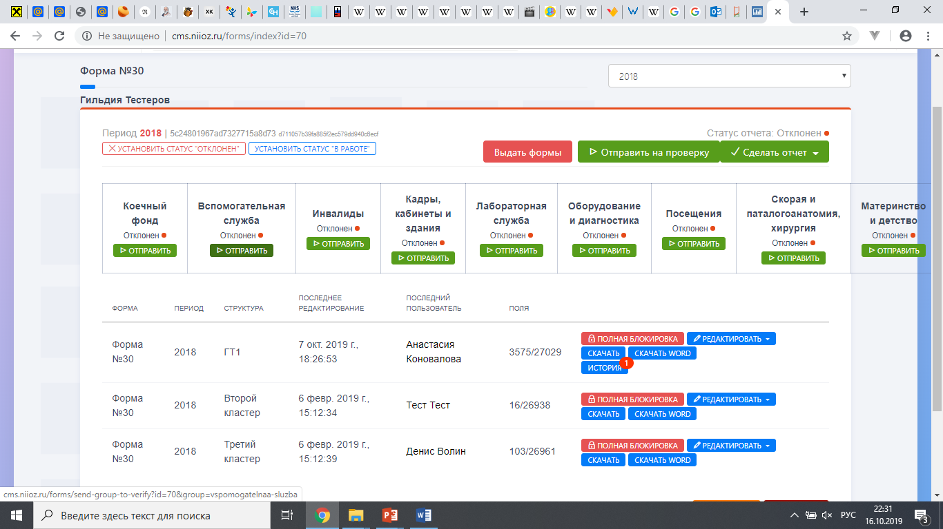
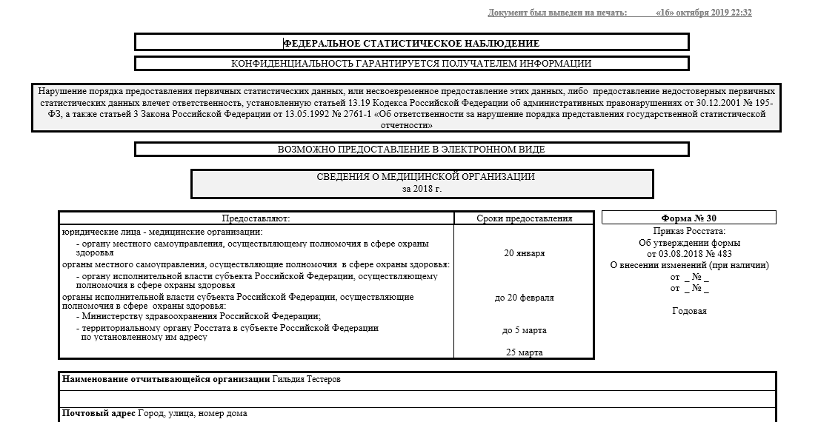
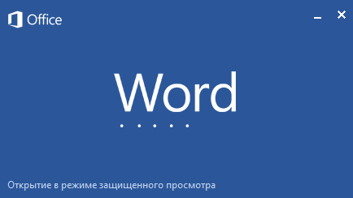
«БУМАЖНАЯ» ФОРМА ОТЧЕТА

Slide 16
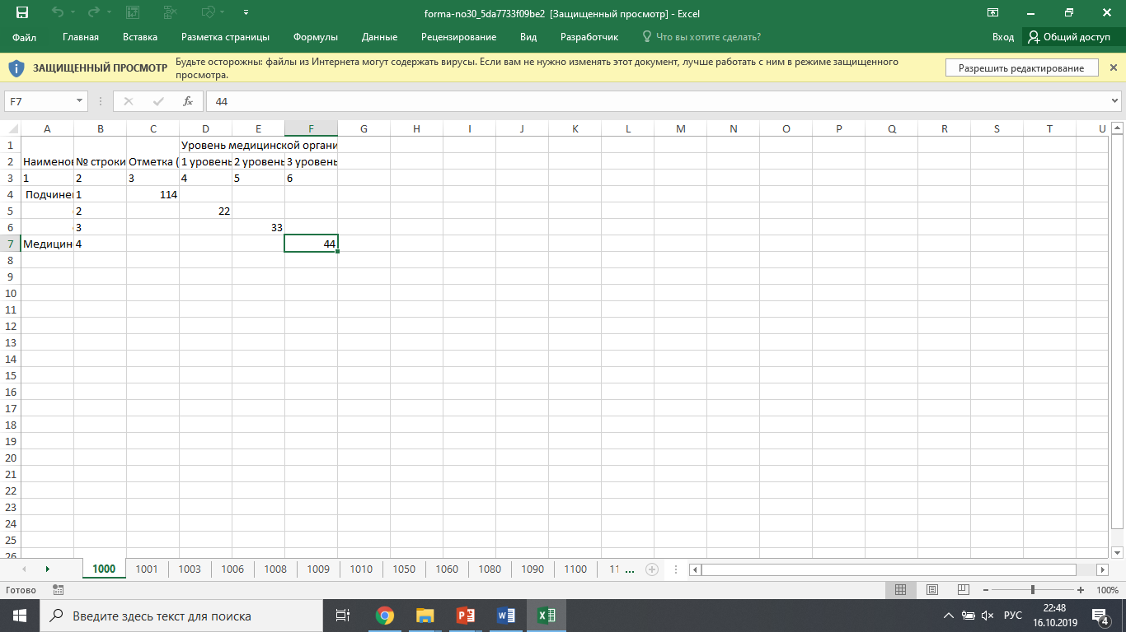
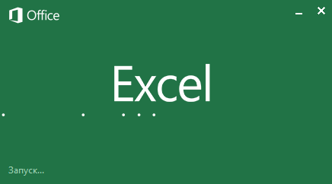
ДОПОЛНИТЕЛЬНЫЕ ФУНКЦИИ

Slide 17
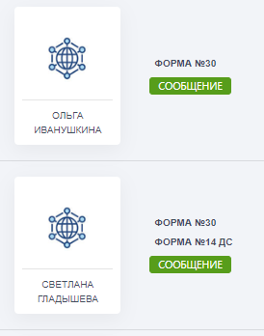
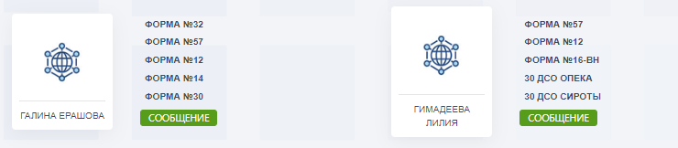
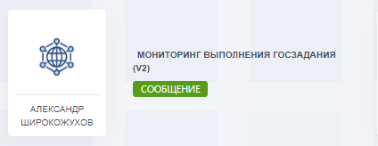
ДОПОЛНИТЕЛЬНЫЕ ФУНКЦИИ

Slide 18
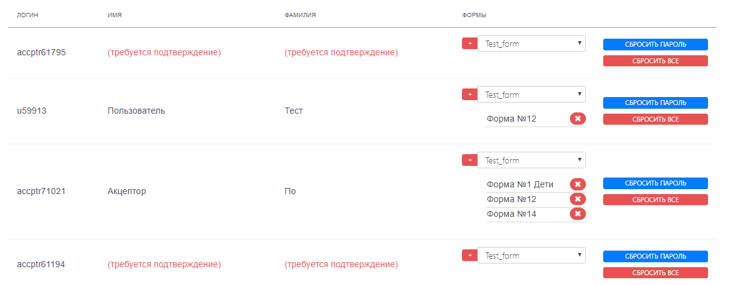
ДОПОЛНИТЕЛЬНЫЕ ФУНКЦИИ

Slide 19
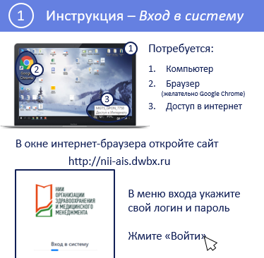
НАС ЖДЕТ ВЕЛИКОЕ БУДУЩЕЕ
ЗВОНИТЕ, СО ВСЕМ РАЗБЕРЕМСЯ!

